Slide 1
Projet 2
Analyse des données de systèmes éducatifs Guillaume LAFON

Slide 2
Sommaire
1 Introduction
2 Qualité et pertinence des données
3 Sélection des indicateurs
4 Analyse exploratoire des indicateurs
5 Scoring
6 Présentation des résultats
7 Conclusion

Slide 3
1 Introduction
1.1 Contexte
L’entreprise academy a pour objectif de s’implanter à l’étranger Mon objectif: Définir une liste de pays à fort potentiel pour l’installation de l’entreprise
1.2 Données
Données éducatives mondiales issues de la Banque mondiale (EdStats All Indicator Query)
1.3 Mission
Pré-Analyse exploratoire des données pour:
Évaluer si les données de la Banque mondiale sont pertinentes pour guider l’expansion internationale de l’entreprise
Déterminer une liste de 5 pays dans lesquels l’entreprise doit opérer en priorité.

Slide 4
2 Qualité et pertinence des données

Slide 5
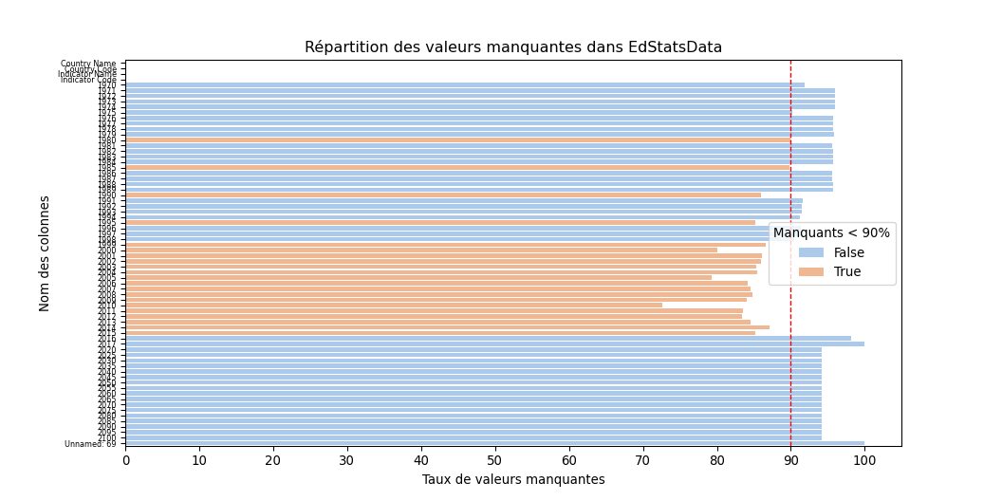
Valeurs manquantes

Slide 6
3365 indicateurs
215 pays répartis dans 5 régions
[2010 - 2015]

Slide 7
3 Sélection des indicateurs
Sélection de 6 indicateurs parmi les 3365.

Slide 8
3.1 Accès à la technologie :
Internet users (per 100 people)

Slide 9
3.2 Répartition de la population :
Population, ages 15-64 (% of total)
Population, total

Slide 10
3.3 Capacité financière des pays :
GNI per capita, PPP (current international $)

Slide 11
3.4 Investissement public dans l’éducation :
Government expenditure on education as % of GDP (%)

Slide 12
4 Analyse exploratoire des indicateurs
Par pays et pour chaque indicateur, je conserve la dernière valeur connue.

Slide 13
4.1 Analyses bivariées

Slide 14
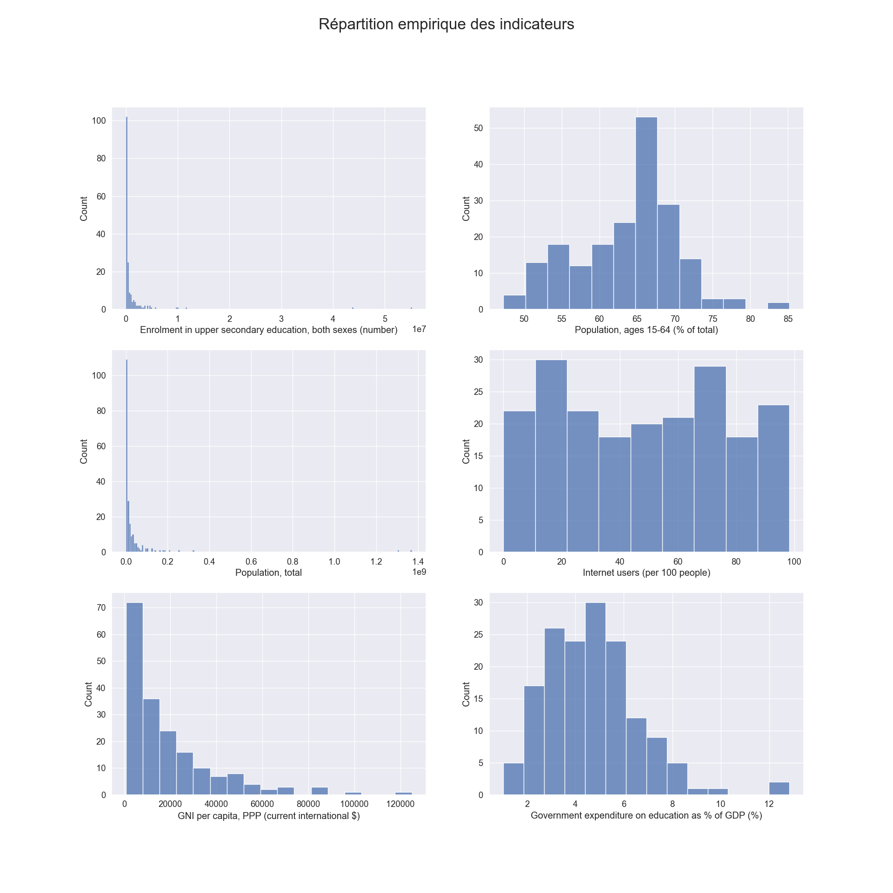

Slide 15
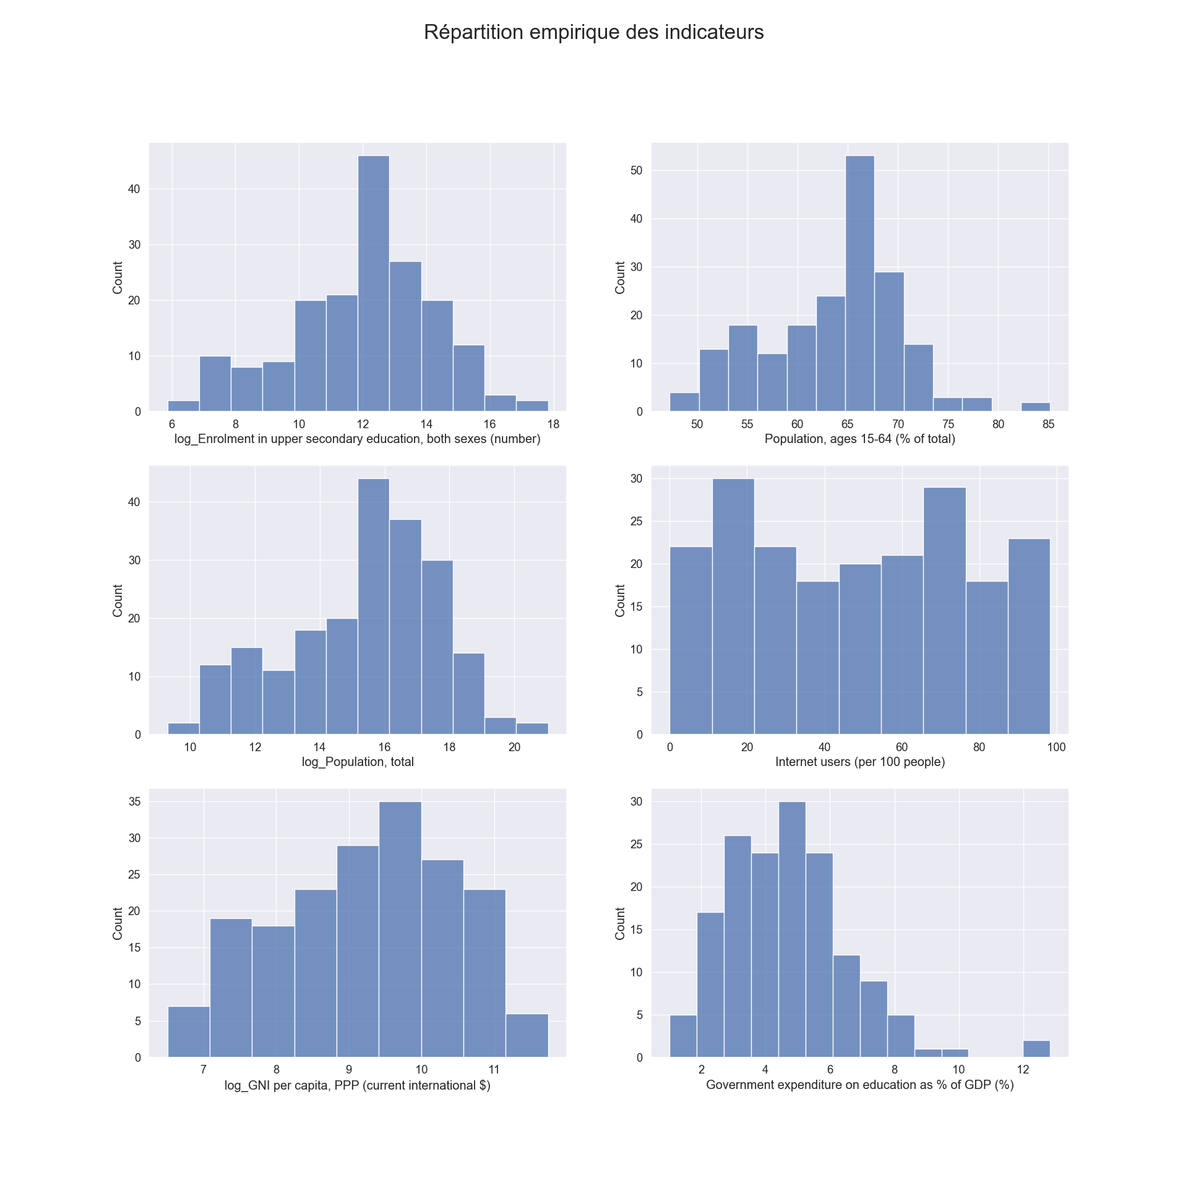

Slide 16
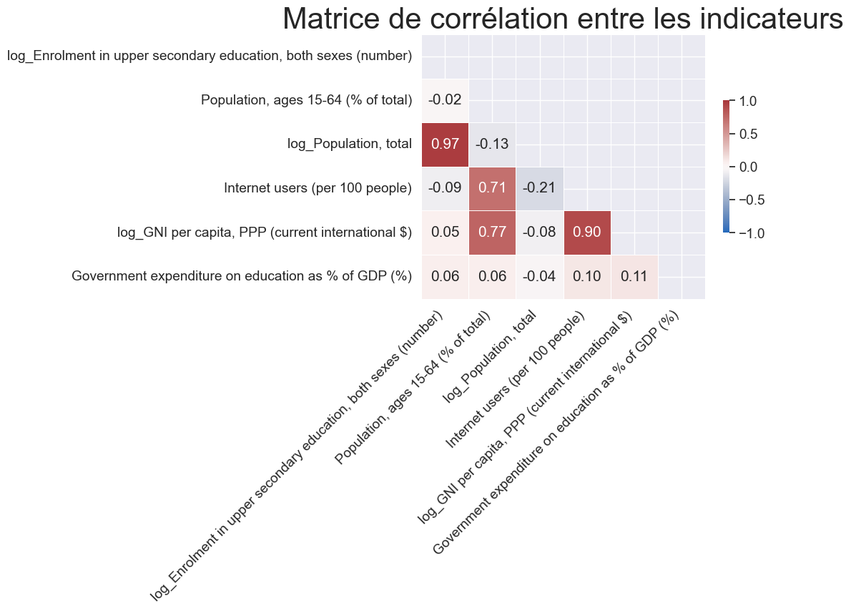

Slide 17
4.2 Analyses multivariées

Slide 18
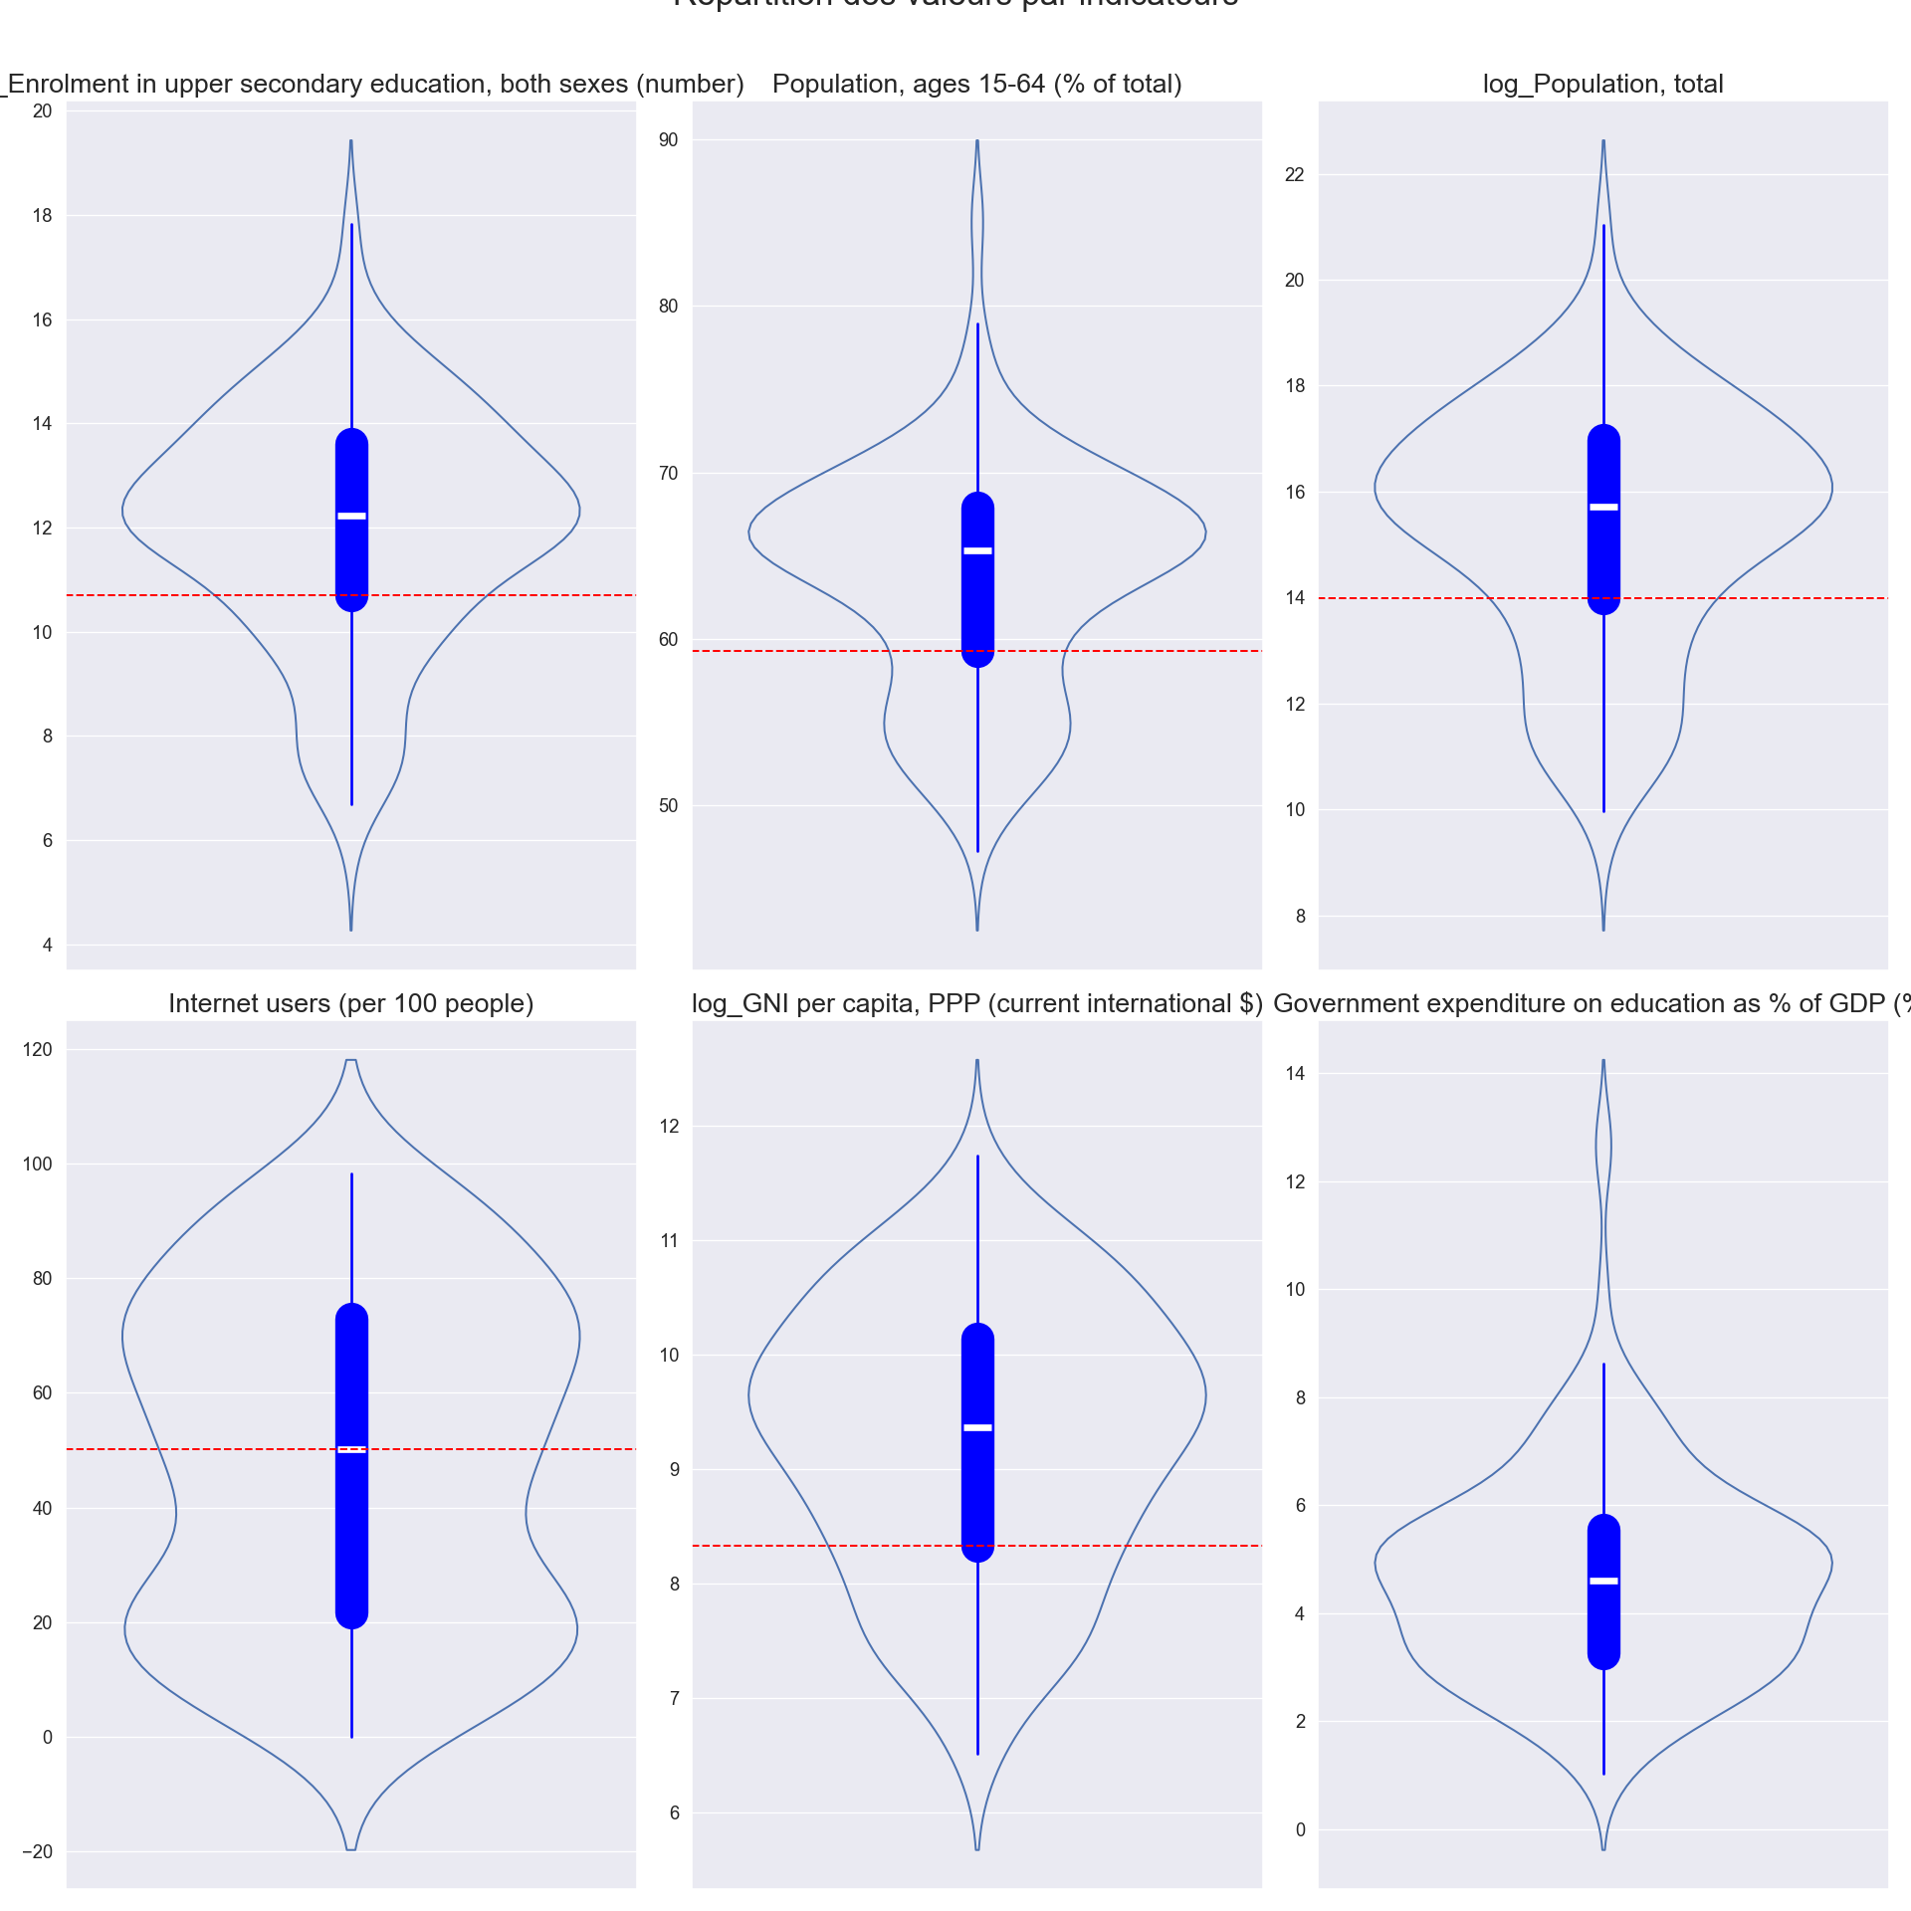

Slide 19
5 Scoring (Min-Max scaling)
Le min-max scaling permet de normaliser les données entre 0 et 1 en soustrayant le minimum et en divisant par l’étendue des valeurs.
$$X_{scaled}=\frac{X−X_{min}}{X_{max}−X_{min}}$$

Slide 20
6 Présentation des résultats

Slide 21
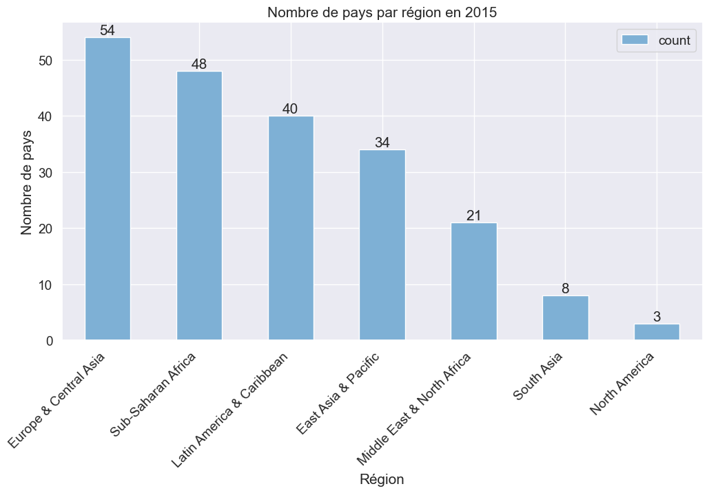
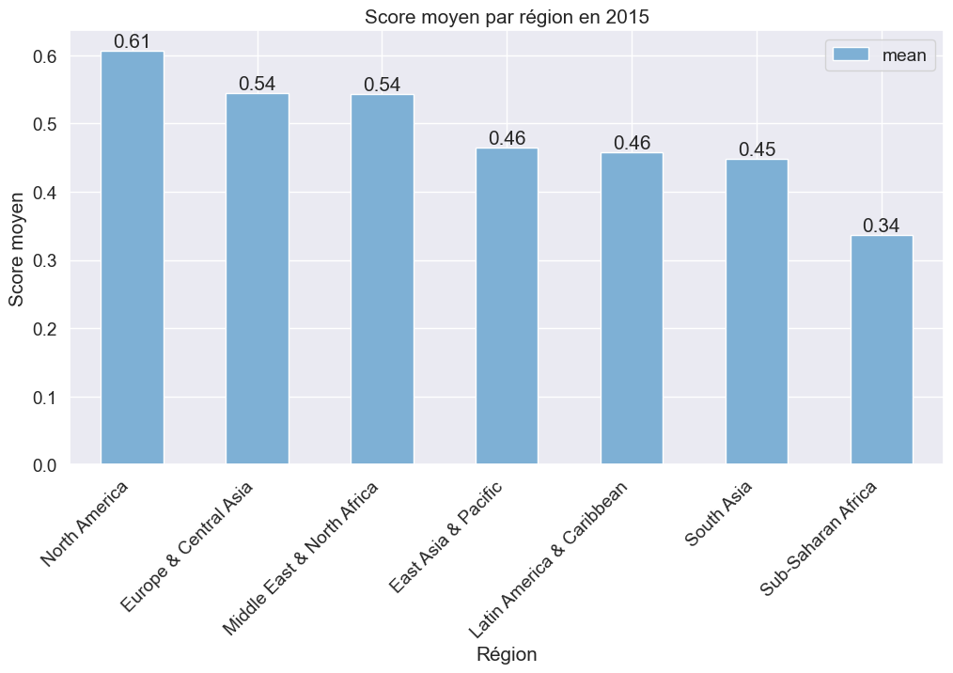
Nombre de pays par région
Score moyen par région

Slide 22
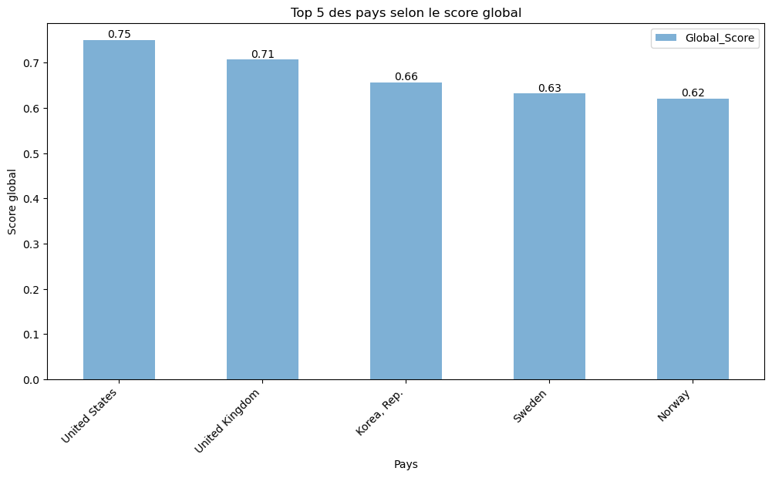

Slide 23
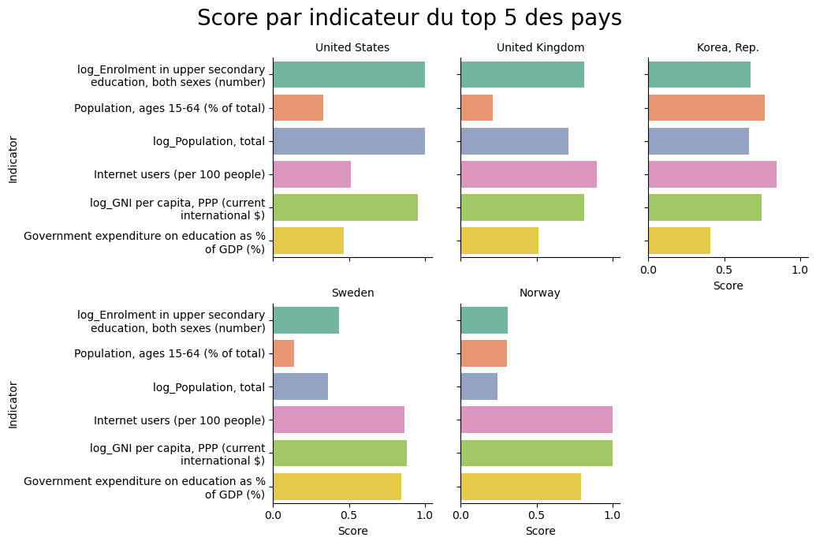

Slide 24
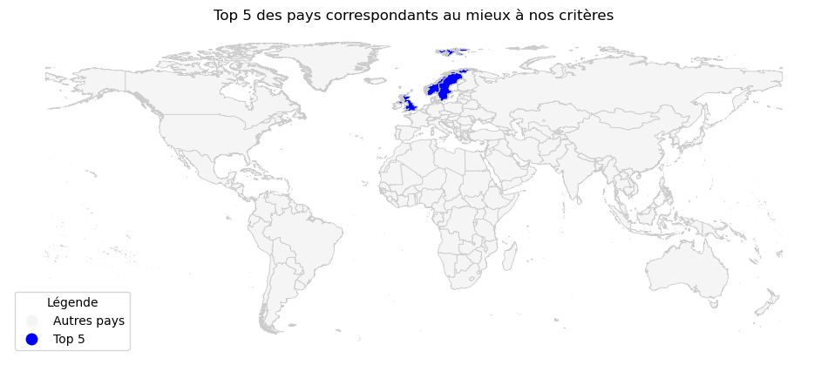


Slide 25
7 Conclusion
Le jeu de données m’a permis d’identifier 5 pays qui correspondent au mieux à nos critères.
United States
United Kingdom
Korea Rep.
Sweden
Norway
En revanche, je n’ai pas de données suffisantes pour établir une liste potentielle pour 2025. Un autre jeu de données est nécessaire pour cela.

